Slide 1
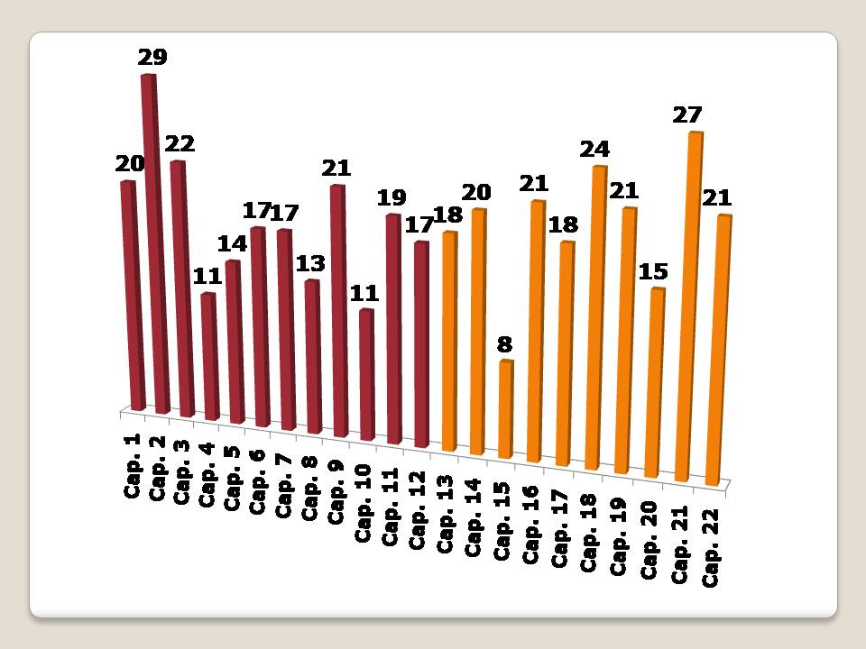

Slide 2
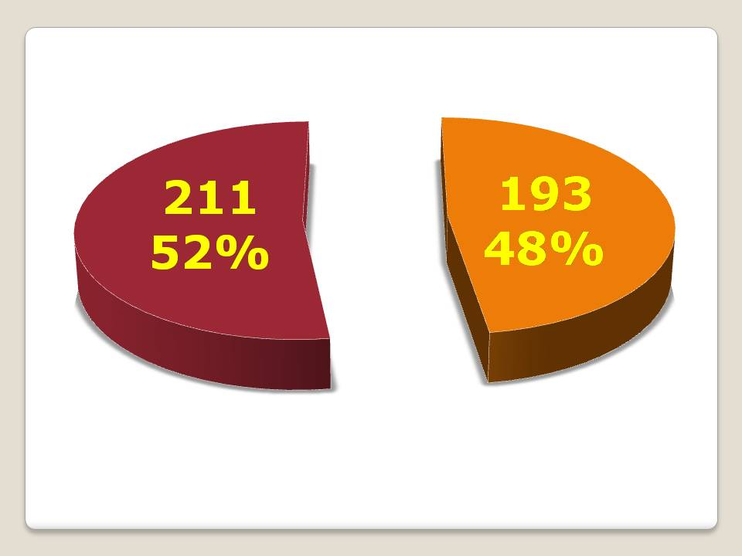

Slide 3
Apocalipse 13.1
Vi emergir do mar uma besta que tinha dez chifres e sete cabeças, e, sobre os chifres, dez diademas, e, sobre as cabeças, nomes de blasfêmia.

Slide 4
Apocalipse 13.1
Vi ...

Slide 5
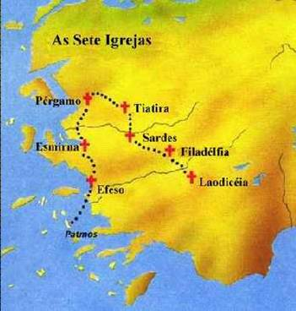

Slide 6
Apocalipse 13.1
Vi emergir do mar ...

Slide 7
Apocalipse 13.1
Vi emergir do mar uma besta ...

Slide 8
Apocalipse 13.1
Vi emergir do mar uma besta que tinha dez chifres ...

Slide 9
Apocalipse 13.1
Vi emergir do mar uma besta que tinha dez chifres e sete cabeças ...

Slide 10
Apocalipse 13.1
Vi emergir do mar uma besta que tinha dez chifres e sete cabeças, e, sobre os chifres, dez diademas ...

Slide 11
Apocalipse 13.1
Vi emergir do mar uma besta que tinha dez chifres e sete cabeças, e, sobre os chifres, dez diademas, e, sobre as cabeças, nomes de blasfêmia.

